Slide 1
Projet Vidéoclub
Equipe 7
Ludovic Carlu / Samuel Laroche / Maxime Faivre

Slide 2
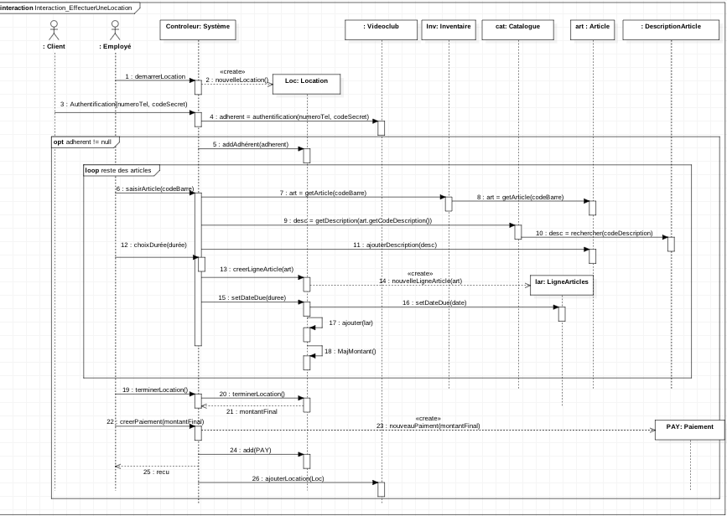
Cas d’utilisation : Effectuer une location
Problème rencontré:
Comment stocker une location en base de données ?

Slide 3
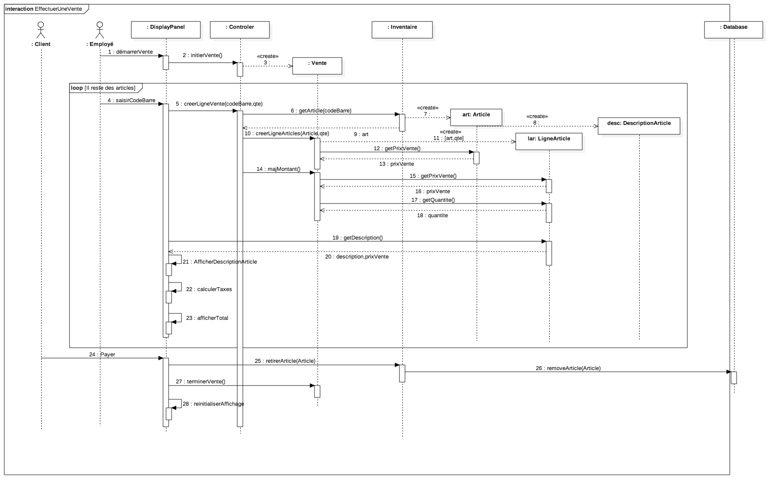
Cas d’utilisation : Effectuer une vente

Slide 4
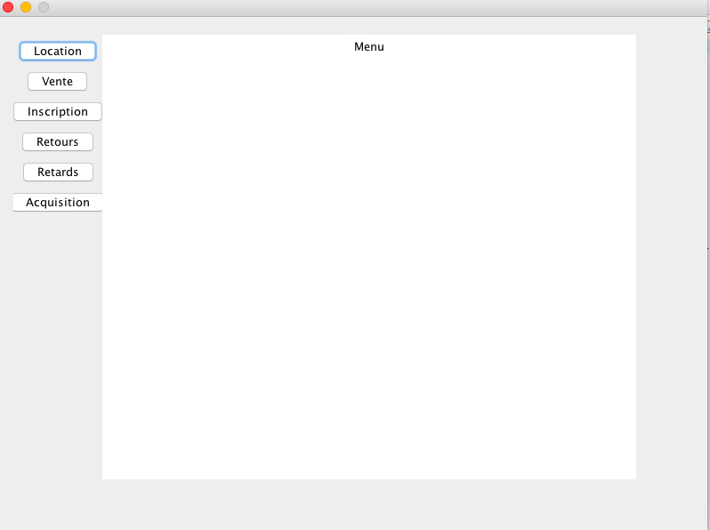
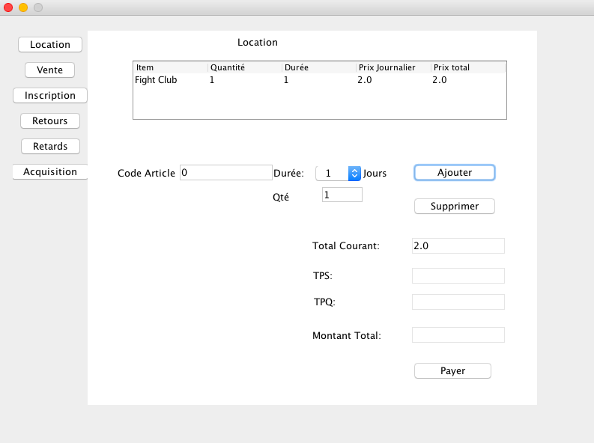
Interfaces utilisateurs

Slide 5
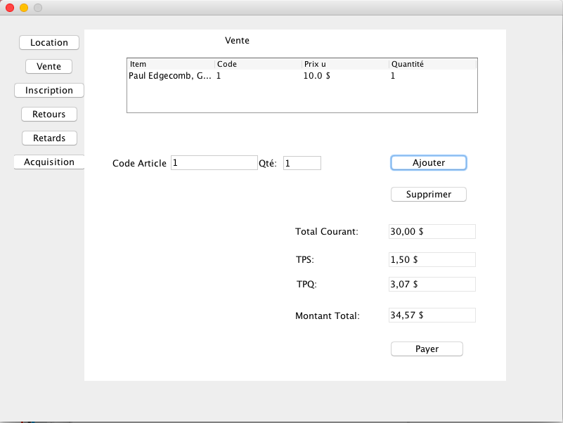
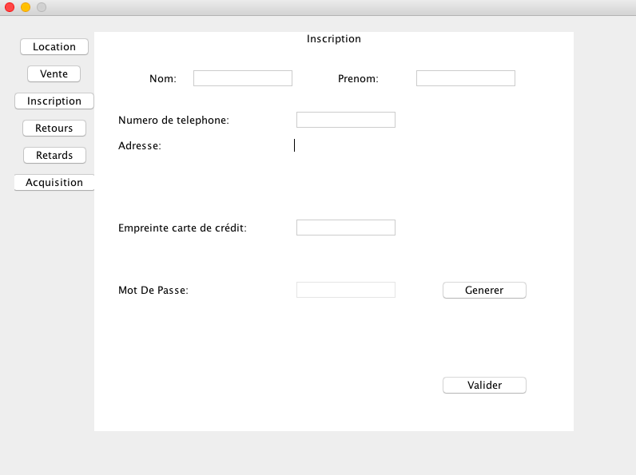

Slide 6
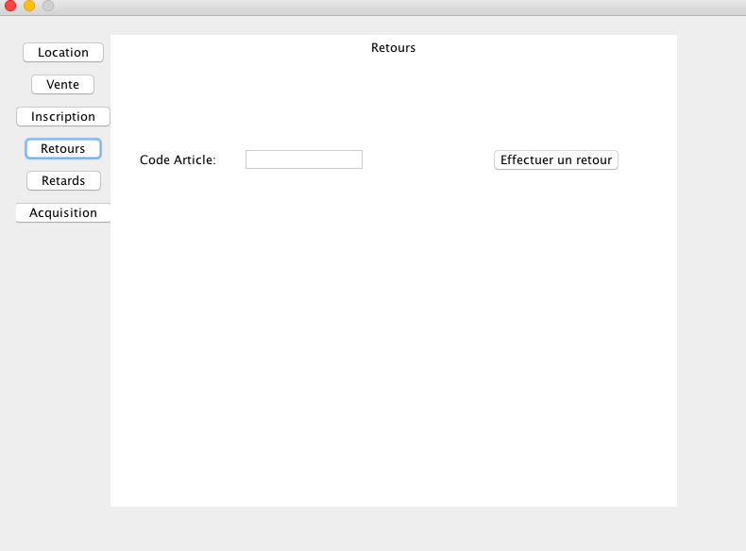
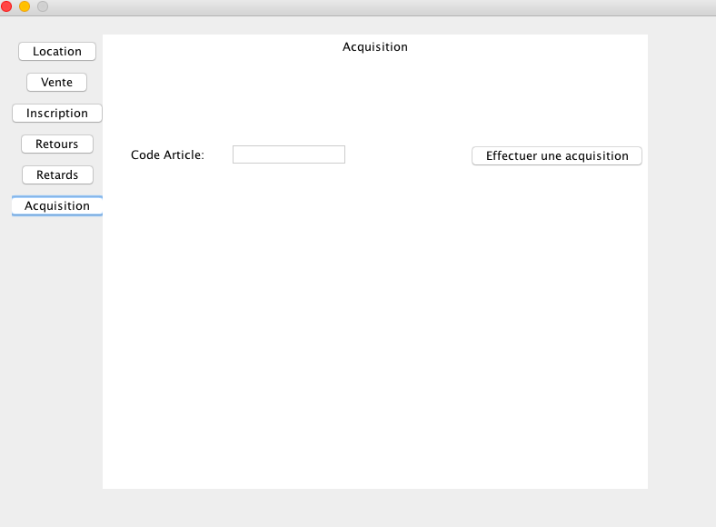

Slide 7
Démo

